Slide 1
Традиционная народная медицина Карелии XIX века
ИФКСИТ, кафедра безопасности жизнедеятельности
автор презентации- Пашкова Анна Александровна, старший преподаватель кафедры безопасности жизнедеятельности и здоровьесберегающих технологий, кандидат исторических наук.

Slide 2
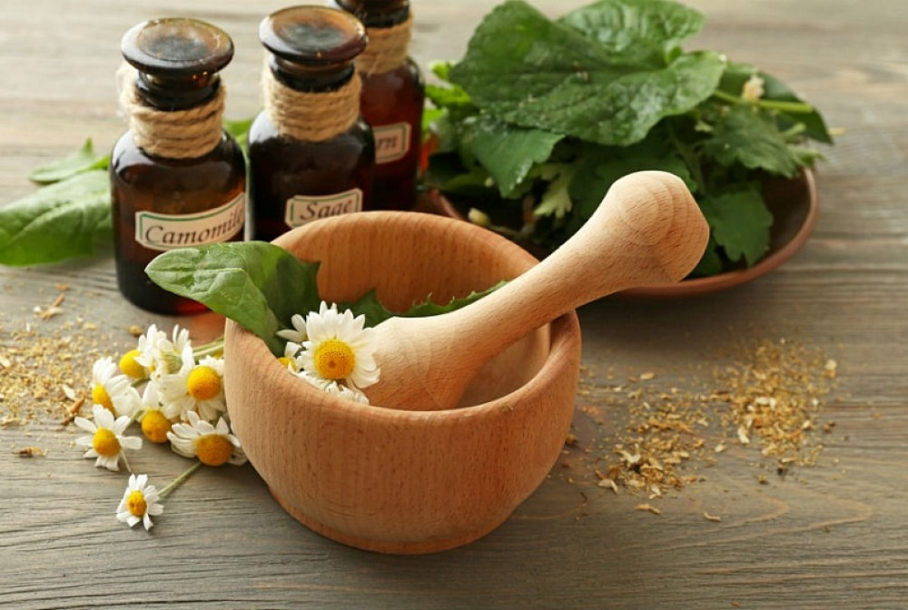
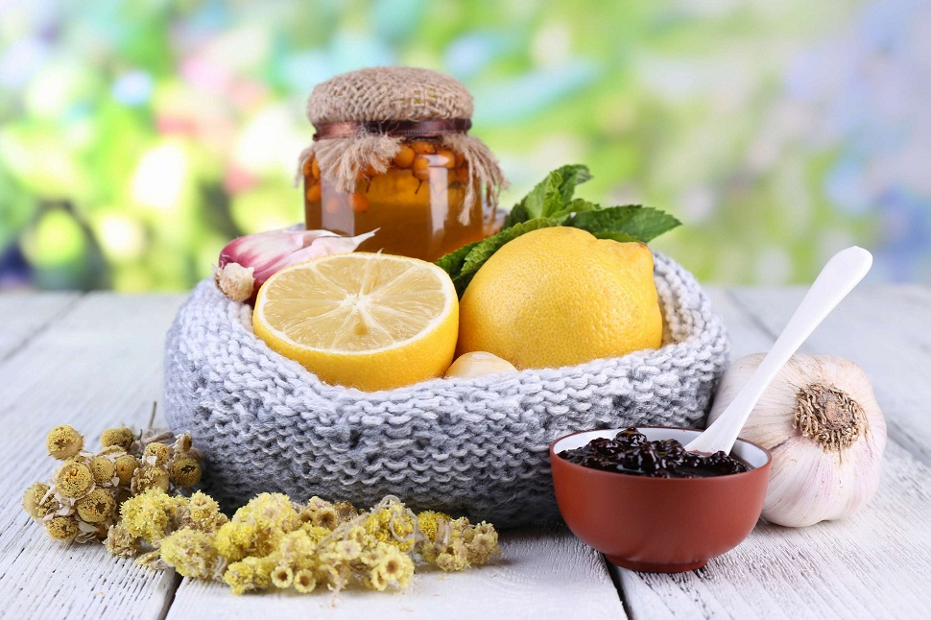
Народная медицина
Народная медицина - часть альтернативной медицины, которая включает в себя знания о болезнях, методах и средствах лечения, которые передаются в народе из поколения в поколение.

Slide 3
Источником для написании данной статьи и написания презентации стала статья К. М. Петрова « Болезни простого народа».

Slide 4
Петров Константин Михайлович
Петров Константин Михайлович (1836—1898) — историк, краевед, собиратель фольклора Олонецкой губернии, основоположник исторической библиографии Олонецкого края. Окончил Олонецкую губернскую гимназию в 1855 г.
С 1855 по 1860 гг. — преподаватель Вытегорского уездного училища. С 1860 г. — учитель Петрозаводского уездного училища. С 1861 г. — преподаватель русского языка и истории Мариинской женской гимназии Петрозаводска. Делопроизводитель совета Мариинской женской гимназии. Учитель русского языка и письмоводитель Олонецкой губернской мужской гимназии. Письмоводитель Олонецкой губернской мужской гимназии. Памятные книжки Олонецкой губернии на 1864—1869 гг.
С июля 1874 г. — инспектор народных училищ 2-го округа Олонецкой губернии в Вытегре.
C 1862 г. член Олонецкого губернского статистического комитета.

Slide 5
Петров Константин Михайлович
С августе 1886 г. — в отставке в чине статского советника, жил в С.-Петербурге.
Впервые опубликовал Писцовую книга Обонежской пятины, Заонежской половины Олонецкого Рождественского погоста, датировав её 1646 г. или 1651 г.
В журнале «Учитель» (1863, № 5, 8, 15, 16, 27) были опубликованы образцы детского фольклора, собранного К. М. Петровым (перепечатаны Олонецкими губернскими ведомостями (1897, № 70, 74, 77).
Заметки и статьи Константина Михайловича Петрова публиковались в «Памятных книжках Олонецкой губернии», «Журнале Министерства
народного просвещения», «Русском архиве», «Северном вестнике», «Сыне Отечества», «Учителе», «Русском дневнике»
Составил первый в Олонецкой губернии краеведческий учебник — «Краткое описание Олонецкой губернии: (Родиноведение)».
Являлся соавтором «Указателя к Олонецким губернским ведомостям» за 1838—1870, 1871—1875, 1876—1880 гг

Slide 6
Народная медицина
Следствием отсутствия квалифицированных медицинских учреждений, самолечения и примитивных понятий о гигиене была высокая смертность. Инфекционные болезни - оспа, корь, холера, скарлатина, сибирская язва и другие если не приводили к смерти, то существенно подрывали иммунитет населения. Холера появлялась в Олонецкой губернии в 1831, 1848 и 1849 годах, а также в 1853 году. Распространенными детскими болезнями являлись туберкулез, холера и различные инфекционные заболевания желудочно-кишечного тракта.

Slide 7
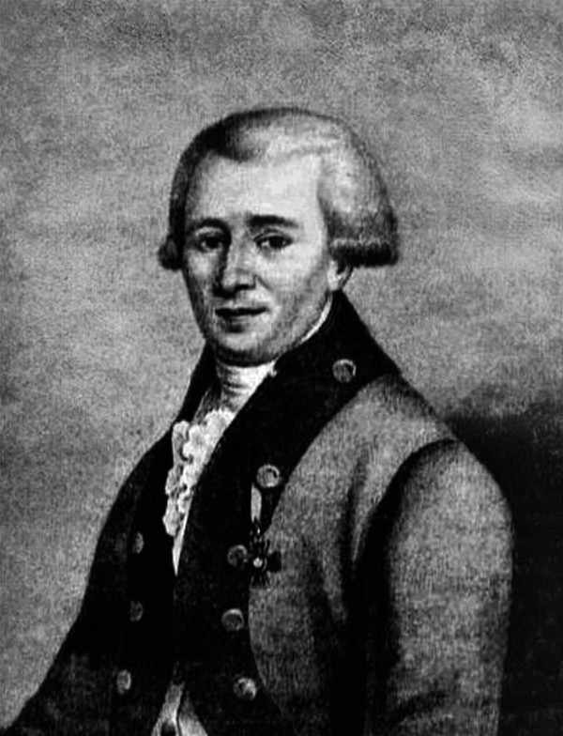
Народная медицина в Карелии
О распространении в Карелии средств народной медицины свидетельствует академик Н.Я. Озерецковский, посетивший край в конце XVIII века: «Набережные жители сказывали также про карелов, живущих близ шведской границы, где места наибольше лесные, низкие и болотистые, что многие из них имеют на шее зобы, для разбития которых с пользою употребляют корень травы раст называемой (Fumaria bulbosa). Из корня сего делают они с водою крепкий навар, которого пьют много и тем от безобразных своих зобов избавляются».

Slide 8
Некоторые факты из статьи К.М. Петрова «Болезни простого народа»
В статье краеведа Олонецкой губернии К.М. Петрова «Болезни простого народа» подробно описано самолечение болезней крестьянами российской Карелии в XIX века и справедливо отмечается, что отсутствие сети медицинских учреждений приводило к высокой смертности среди карел. К.М. Петров писал, что лечение болезней производилось следующим способом: «Завелись вши, достают ртути и смешивают ее с сероюнамазывают голову – поневоле вредные паразиты исчезнут. При кашле дают пить настой из сахарных стручков (кажется, это имеет действие лакрицы), или варят ржаной квашенный раствор (растворница). При поносе собирают с потолка сажу или берут толченый уголь, пережженный хлеб и всыпают в рюмку, до половины наполненную водкою. Иногда поили настоем из черемухи или из сахарных стручков.

Slide 9
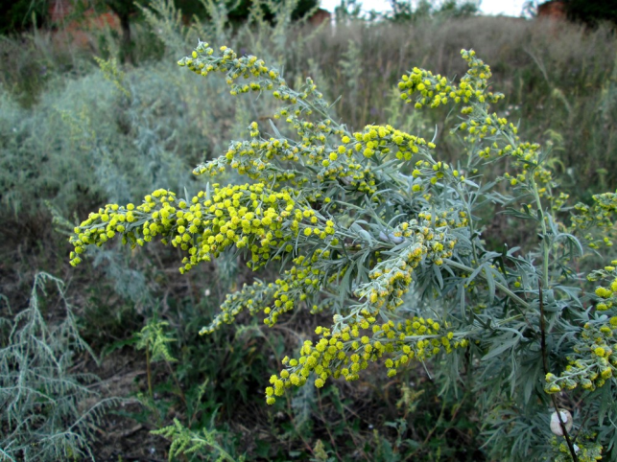
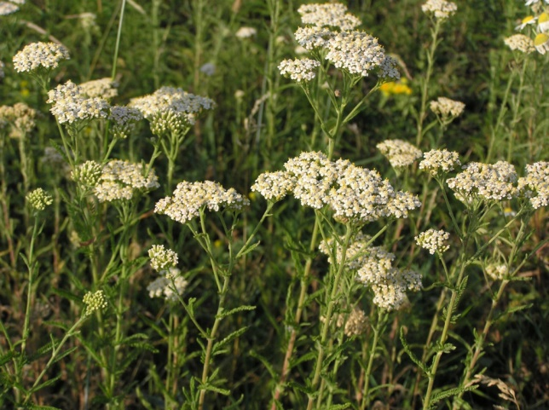
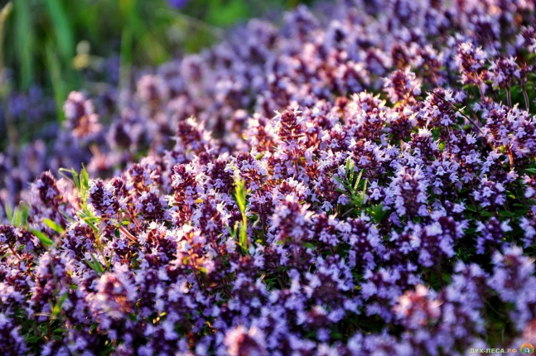
В некоторых местах имеют правильное понятие об употреблении полыни, тысячелистника, трефолиума и богородицкой травы… В лихорадке и горячке больного заставляют курить табак, хотя он и считается запрещенным зельем; подают курить на том основании, что болезнь чрез это выгоняется. Слыхал я, что иногда достают живого змея и скаченною с него водою моют больного. Давали внутрь разведенную в воде камфору, нашатырь, воду, скаченную с головы медведя, порошок из осиновой коры, нюхательный табак. Сонного вспрыскивали холодною водою, а если он еще был в состоянии ходить, то заставляли окачиваться на розстани (рассвете) до трех раз, по закате солнца, водою, нашептанною знахарем».

Slide 10
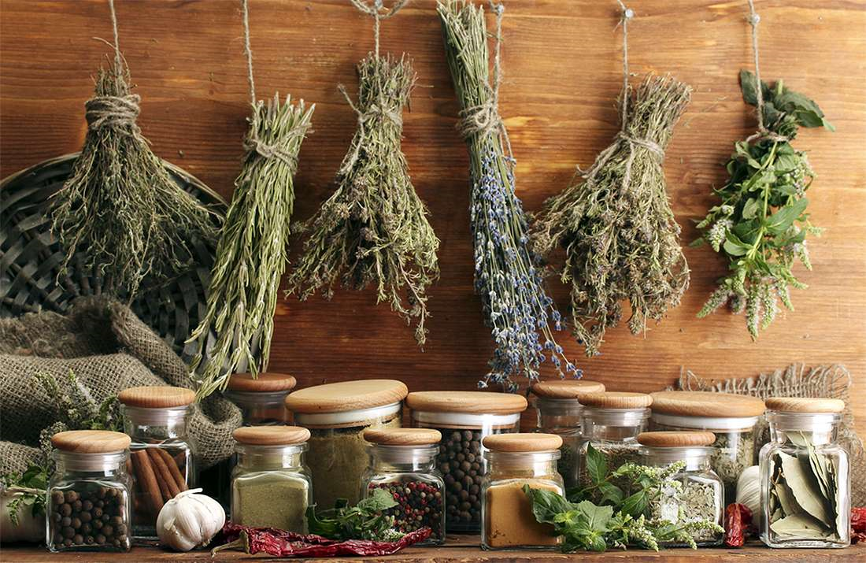
Борьба с инфекционными болезнями осуществлялась в то время также с помощью лекарственных растений. Борьба против холеры в 1830-е годах осуществлялась в Карелии следующим способом: «Двор закутан был в кучи от тлеющих куч можжевельника и смоляных бочонков, в комнатах пахло горькой хлористой известью, ежечасно поили мятным чаем попеременно со смоляной водой, ткались толстые набрюшники и запрещено было детям есть ягоды и пить кислое молоко, сидеть на траве и поздно находиться на дворе»

Slide 11
Вывод
Применение населением Карелии XIX века народной медицины сложно оценить однозначно. Определенный терапевтический эффект , без сомнения, давало траволечение и употребление угля как средства от заболеваний желудочно-кишечного тракта. Можжевельник, часто используемый для прокуривания помещений в период эпидемии, также известен как природный антисептик. С другой же стороны, для лечения различных заболеваний часто применялись совершенно бесполезные, продиктованные невежеством, а также просто антигуманные и варварские способы, которые не только не могли вылечить человека, но и могли нанести существенный вред.

Slide 12
Спасибо за внимание!

